Slide 1

ГОО ВПО «ДОНЕЦКИЙ НАЦИОНАЛЬНЫЙ МЕДИЦИНСКИЙ УНИВЕРСИТЕТ
ИМ. М. ГОРЬКОГО»
ВЛИЯНИЕ НИКОТИНА НА АКТИВНОСТЬ α -АМИЛАЗЫ СЛЮНЫ
Тюрин Никита Сергеевич
Студент 1 курса 1 лечебного факультета
Донецк 2020

Slide 2

Актуальность исследования.
Слюна выполняет различные функции, такие как: пищеварительная, минерализующая, защитная, регуляторная, экскреторная и буферная.
Пищеварительная функция состоит в том, что слюна смачивает измельченную пищу тем самым способствуя ее измельчению и пропитыванию муцином. Частичное расщепление сложных углеводов до более простых (олигосахаридов) начинается уже в ротовой полости благодаря тому, что слюна содержит α-амилазу.
В связи с этим, нам было интересно выяснить:
влияние никотин из сигареты и из вейпа на активность α-амилазы;
влияние никотин на рН слюны.

Slide 3
Цель работы:
изучить влияние никотина из сигареты и никотина из вейпа на активность амилазы и рН слюны.
Задачи работы:
провести литературный обзор;
определить влияние никотина табачной сигареты и вейпа на активность амилазы;
определить влияние никотина табачной сигареты и вейпа на pH слюны;
определить влияние концентрации слюны на активность фермента амилазы.

Slide 4

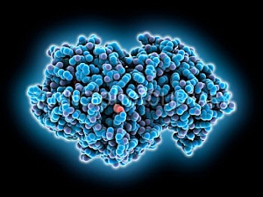
Объект исследования
слюна человека.
Предмет исследования
активность амилазы слюны человека;
рН слюны человека.

Slide 5
Методы исследования
Анализ литературы.
Определение активности фермента амилазы по методу Вольгемута под воздействием никотина табачной сигареты.
Определение активности фермента амилазы по методу Вольгемута под воздействием никотина вейпа.
Определить рН слюны под влиянием никотина традиционной сигареты и вейпа.
Провести сравнительный анализ показателей, полученных под влиянием никотина сигареты и вейпа.

Slide 6
Новизна исследования:
впервые было исследовано влияние вейпа на активность амилазы слюны;
реакция рН слюны наникотина;
дополнены знания о ферментах слюны человека, курящего сигарету и парящего;
проведен сравнительный анализ полученных показателей.

Slide 7
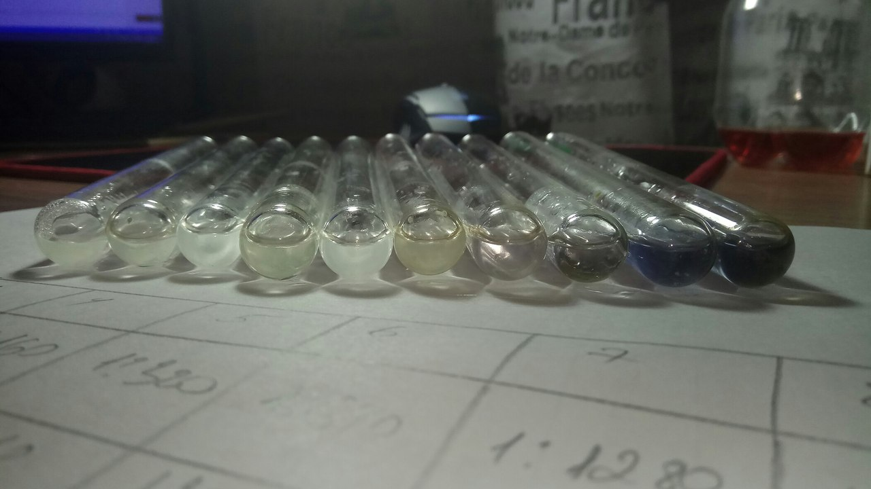
Влияние концентрации слюны на активность амилазы.
Таким образом, можно сделать вывод, что активность фермента амилазы зависит от концентрации слюны.

Slide 8
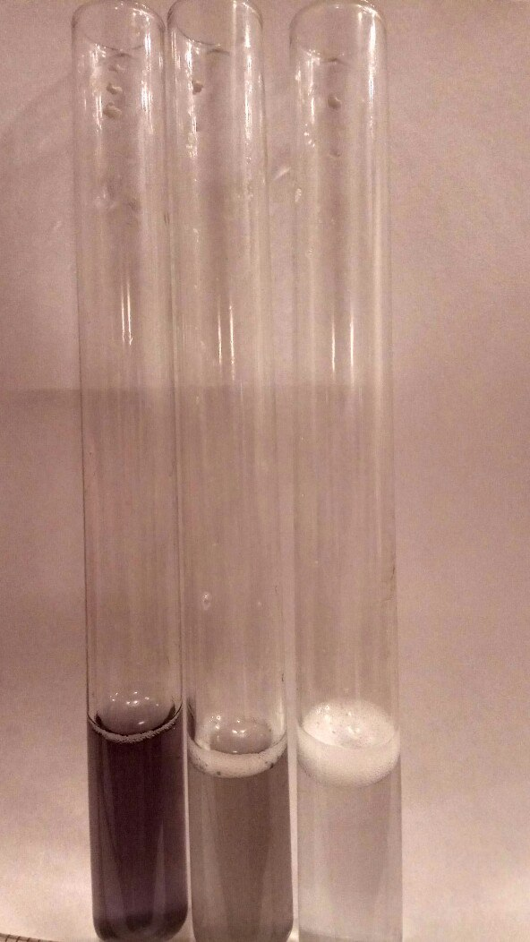
Исследование влияния никотина из классической сигареты и никотина из вейпа
на активность фермента амилазы
Таким образом, можно сделать вывод, что активность фермента амилазы зависит от никотина.

Slide 9
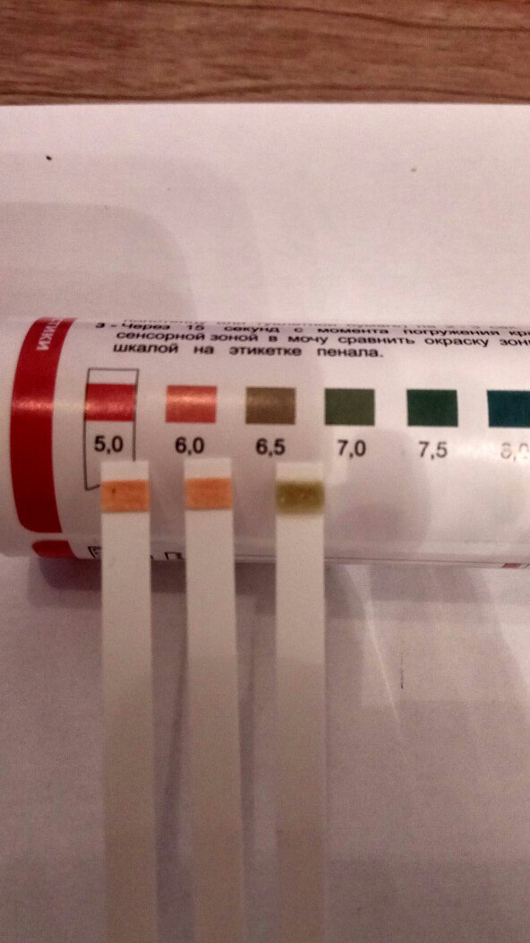
Исследование влияния никотина на pH слюны
Таким образом, можно сделать вывод, что рН фермента амилазы
изменяется под действием никотина.

Slide 10
ВЫВОДЫ
В результате проведенных исследований подтвердилась гипотеза о том, что никотин, содержащийся в вейпе, более пагубно влияет на активность амилазы слюны, нежели никотин из традиционных сигарет.
1. Активность фермента амилазы зависит от концентрации слюны, т.е. чем выше концентрация слюны, тем быстрее происходит расщепление крахмала.
2. Никотин, который содержится в традиционной сигарете, снижает активность фермента амилазы.
3. Никотин, который содержится в вейпе, сильнее, чем традиционная сигарета, снижает активность фермента амилазы.
4. рН слюны изменяется под действием никотина, содержащегося в вейпе, сильнее, чем из традиционной сигареты.

Slide 11
ПРАКТИЧЕСКИЕ РЕКОМЕНДАЦИИ
Необходимо отказаться от курения и «парения».
Можно подключить слабощелочное полоскание рта водой с добавлением соды (pH 7,4-8), в результате чего кислотность слюны становится нейтральной 6,8 ± 0,2.

Slide 12
«Не огорчайте ваше сердце табачищем»
И.П.Павлов
Спасибо за внимание.

